Slide 1
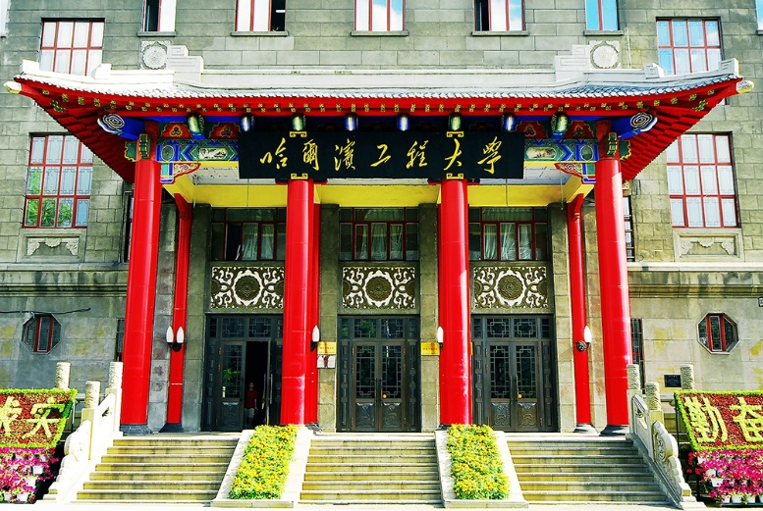
哈尔滨工程大学
HARBIN ENGINEERING UNIVERSITY
基于 SFH-MFSK 的
声学释放器技术研究与实现
水声工程学院 电子信息
汇报人：张冬林
学号：S324527148
指导教师：葛威 副教授
2026 年 8 月
Notes:
开场说明汇报按报告正文六个章节展开，主题是声学释放器、SFH-MFSK 通信和快速声线测距。

Slide 2
哈尔滨工程大学
HARBIN ENGINEERING UNIVERSITY
1
论文研究目标
4
创新点与目前取得的成果
目 录
CONTENTS
2
开题报告中研究内容与完成情况对比
5
后续研究计划
3
目前已经完成的工作和结果
6
论文后续工作的难点与不确定性
Notes:
目录页改为与报告正文一致的六章结构。

Slide 3
哈尔滨工程大学
HARBIN ENGINEERING UNIVERSITY
Chapter 1
第1章
论文研究目标
Notes:
进入第1章：论文研究目标。

Slide 4
研究目标：形成通信、测距与释放控制闭环
论文研究目标
哈尔滨工程大学
HARBIN ENGINEERING UNIVERSITY
总体目标
通信目标
测距目标
面向水下观测设备布放与回收，设计低功耗水下声学释放器。
具备 SFH-MFSK 声学通信能力，在低 SNR 与窄带干扰下可靠接收远程指令。
建立不依赖目标深度的快速声线测距能力，实现精度可接受的距离估计。
技术链路：遥控指令生成 → 声学信号收发 → 指令判决 → 释放执行 → 距离估计。
基于 SFH-MFSK 的声学释放器技术研究与实现 | 4
Notes:
第一章只讲研究目标，强调目标是系统闭环，不是单一算法。

Slide 5
哈尔滨工程大学
HARBIN ENGINEERING UNIVERSITY
Chapter 2
第2章
开题报告中研究内容与完成情况对比
Notes:
进入第2章：开题报告中研究内容与完成情况对比。

Slide 6
开题任务已从方案设计推进到算法建模与初步验证
开题报告中研究内容与完成情况对比
哈尔滨工程大学
HARBIN ENGINEERING UNIVERSITY
软硬件方案设计
SFH-MFSK 通信体制
已完成总体方案、功能模块划分和软硬件协同架构设计。
已完成帧结构、跳频频点组织、符号映射、同步检测和非相干判决流程研究。
测距方法研究
湖试海试验证
已形成传播时延估计、声速剖面影响、声线折射修正和快速距离解算的基础流程。
已完成设备联调、水池测试前期工作和基础数据采集，后续继续扩展外场验证。
对比判断：开题中的四项任务均已启动，其中系统方案和算法框架完成度较高，外场定量验证仍是后续重点。
基于 SFH-MFSK 的声学释放器技术研究与实现 | 6
Notes:
第二章对应报告中的开题内容与完成情况对比，按四项任务分别说明完成状态。

Slide 7
哈尔滨工程大学
HARBIN ENGINEERING UNIVERSITY
Chapter 3
第3章
目前已经完成的工作和结果
Notes:
进入第3章：目前已经完成的工作和结果。

Slide 8
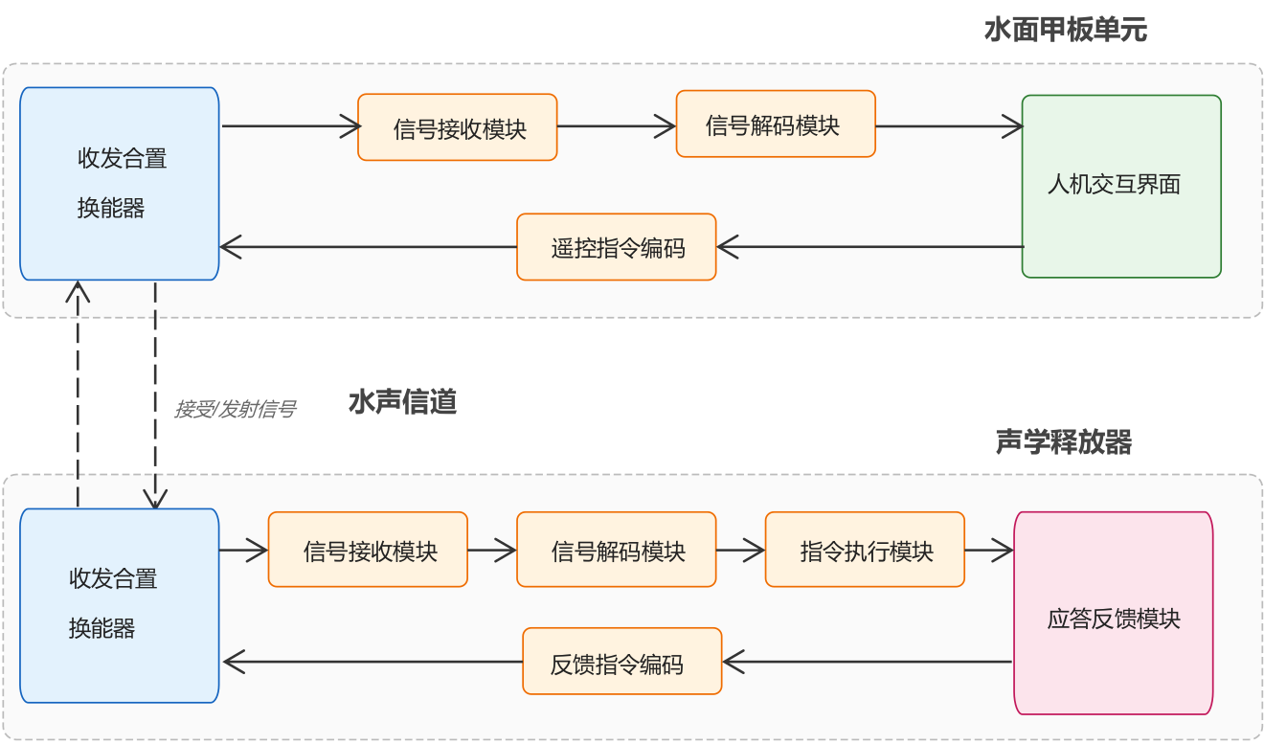
硬件系统架构支撑水面端与水下端双向闭环
目前已经完成的工作和结果
哈尔滨工程大学
HARBIN ENGINEERING UNIVERSITY
• 水面端负责指令编码、人机交互和回传解码
• 水下端完成声信号接收、解码、执行与反馈
• 双向水声链路支撑状态确认和回收控制
系统设计已经形成“指令下发、动作执行、状态反馈”的闭环结构。
图 1：声学释放器硬件系统架构
Source: report.pdf, 图 1
基于 SFH-MFSK 的声学释放器技术研究与实现 | 8
Notes:
从水面端到水下端讲系统闭环。

Slide 9
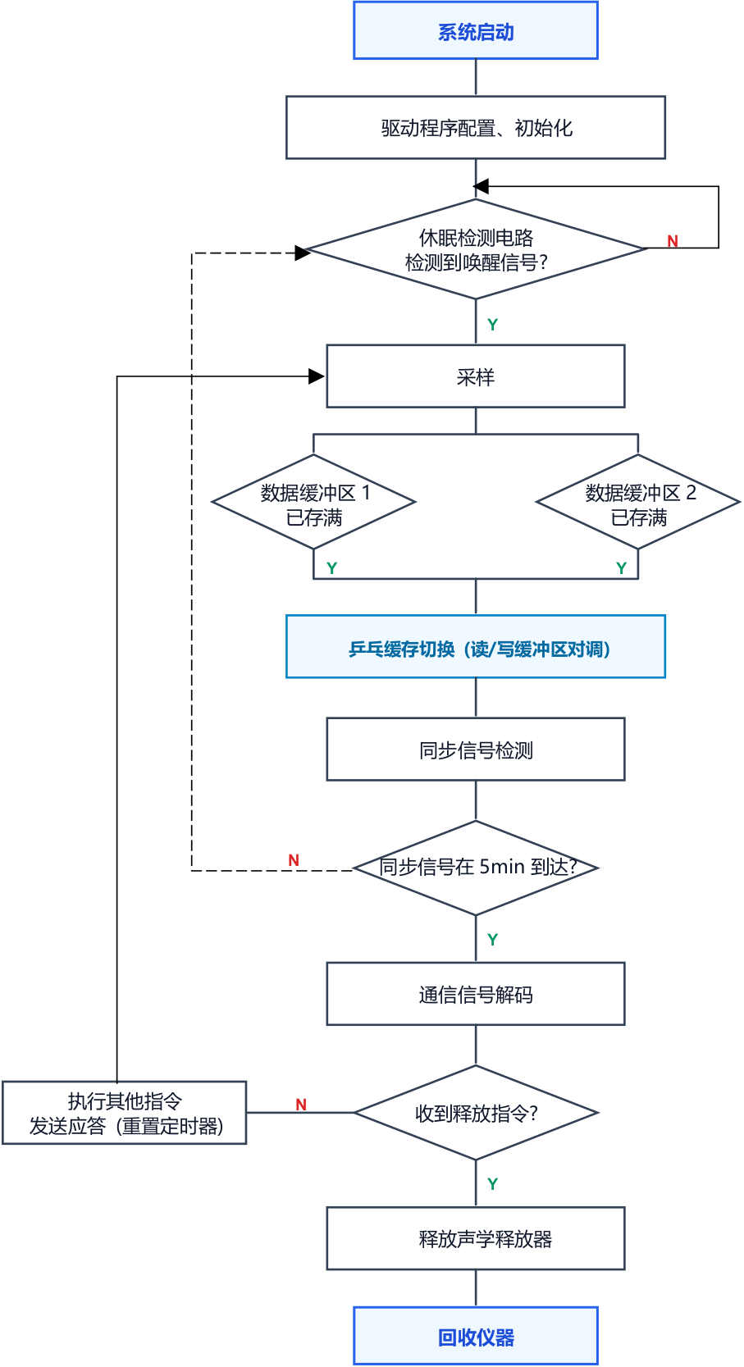
软件控制流程围绕低功耗值守与可靠释放展开
哈尔滨工程大学
目前已经完成的工作和结果
HARBIN ENGINEERING UNIVERSITY
• 未检测到唤醒信号时保持低功耗等待
• 唤醒后通过乒乓缓存保证采样与处理连续
• 同步信号 5 min 未到达则返回休眠检测
• 释放指令触发动作，其他指令执行后发送应答
控制逻辑的关键是“有效信号触发处理，无效等待自动回退”。
图 2：声学释放器软件系统架构
Source: report.pdf, 图 2
基于 SFH-MFSK 的声学释放器技术研究与实现 | 9
Notes:
强调休眠唤醒、乒乓缓存和同步超时回退。

Slide 10
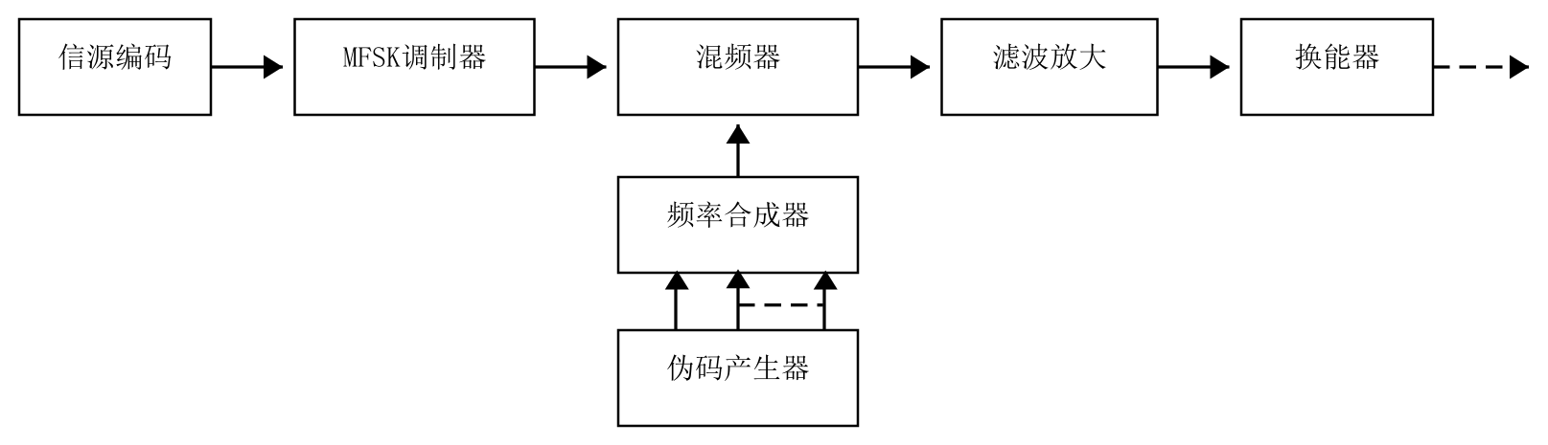
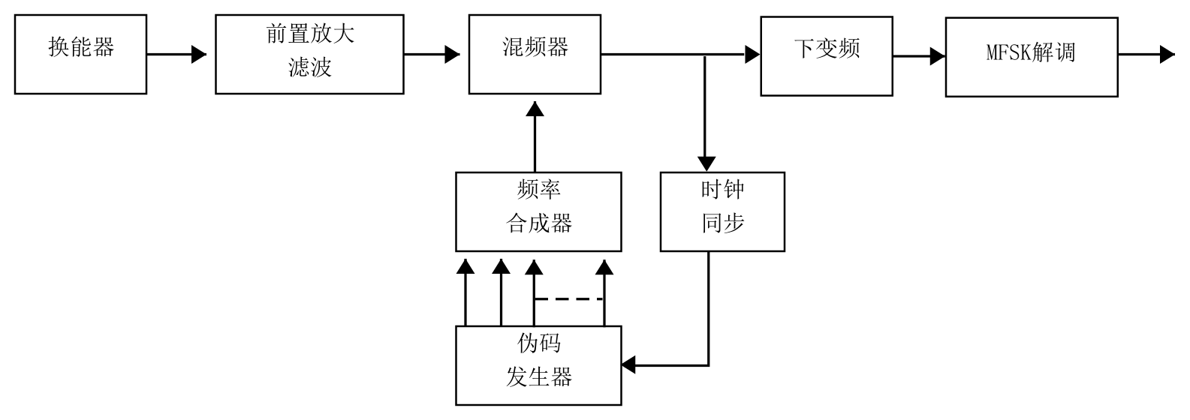
SFH-MFSK 与 LFM 共同构成通信测距一体化帧
哈尔滨工程大学
目前已经完成的工作和结果
HARBIN ENGINEERING UNIVERSITY
• 慢跳频降低频繁换频带来的同步与控制开销
• MFSK 适合基于能量的非相干判决
• LFM 同步峰用于帧同步与传播时延估计
S(t) = x(t) · h(t)
R(t) = S(t) + N(t) + I(t)
一帧信号同时服务两个任务：远程指令传输 + 到达时刻提取。
图 3-4：SFH-MFSK 发射端与接收端处理框图
Source: report.pdf, 图 3-4
基于 SFH-MFSK 的声学释放器技术研究与实现 | 10
Notes:
讲清 SFH-MFSK 和 LFM 的分工。

Slide 11
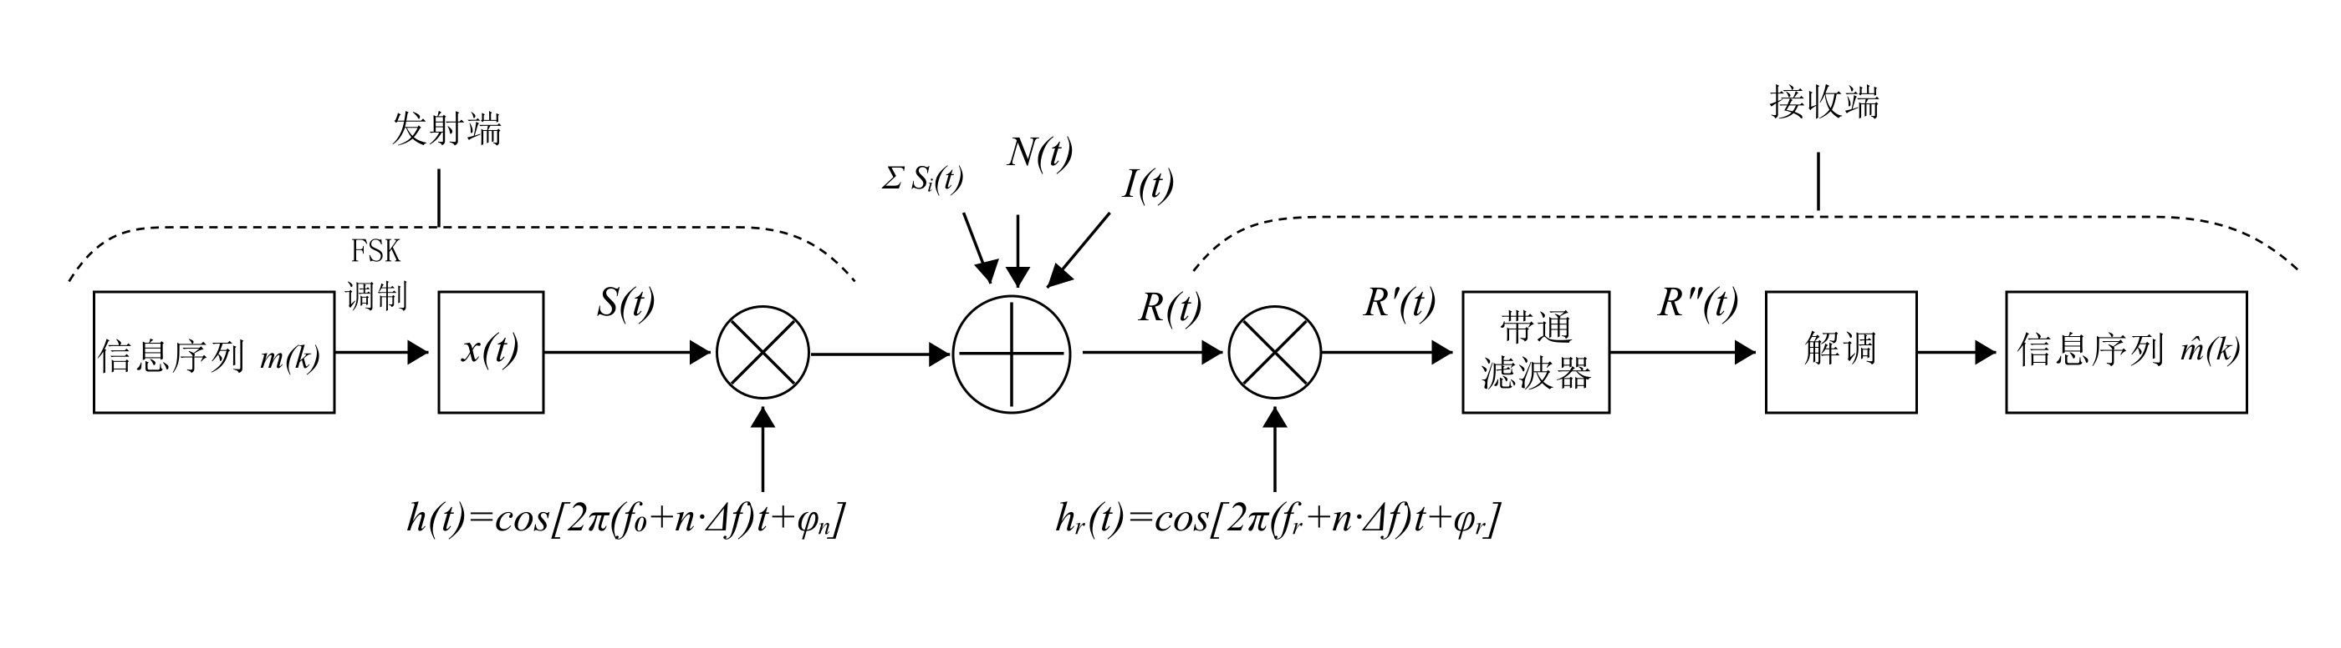
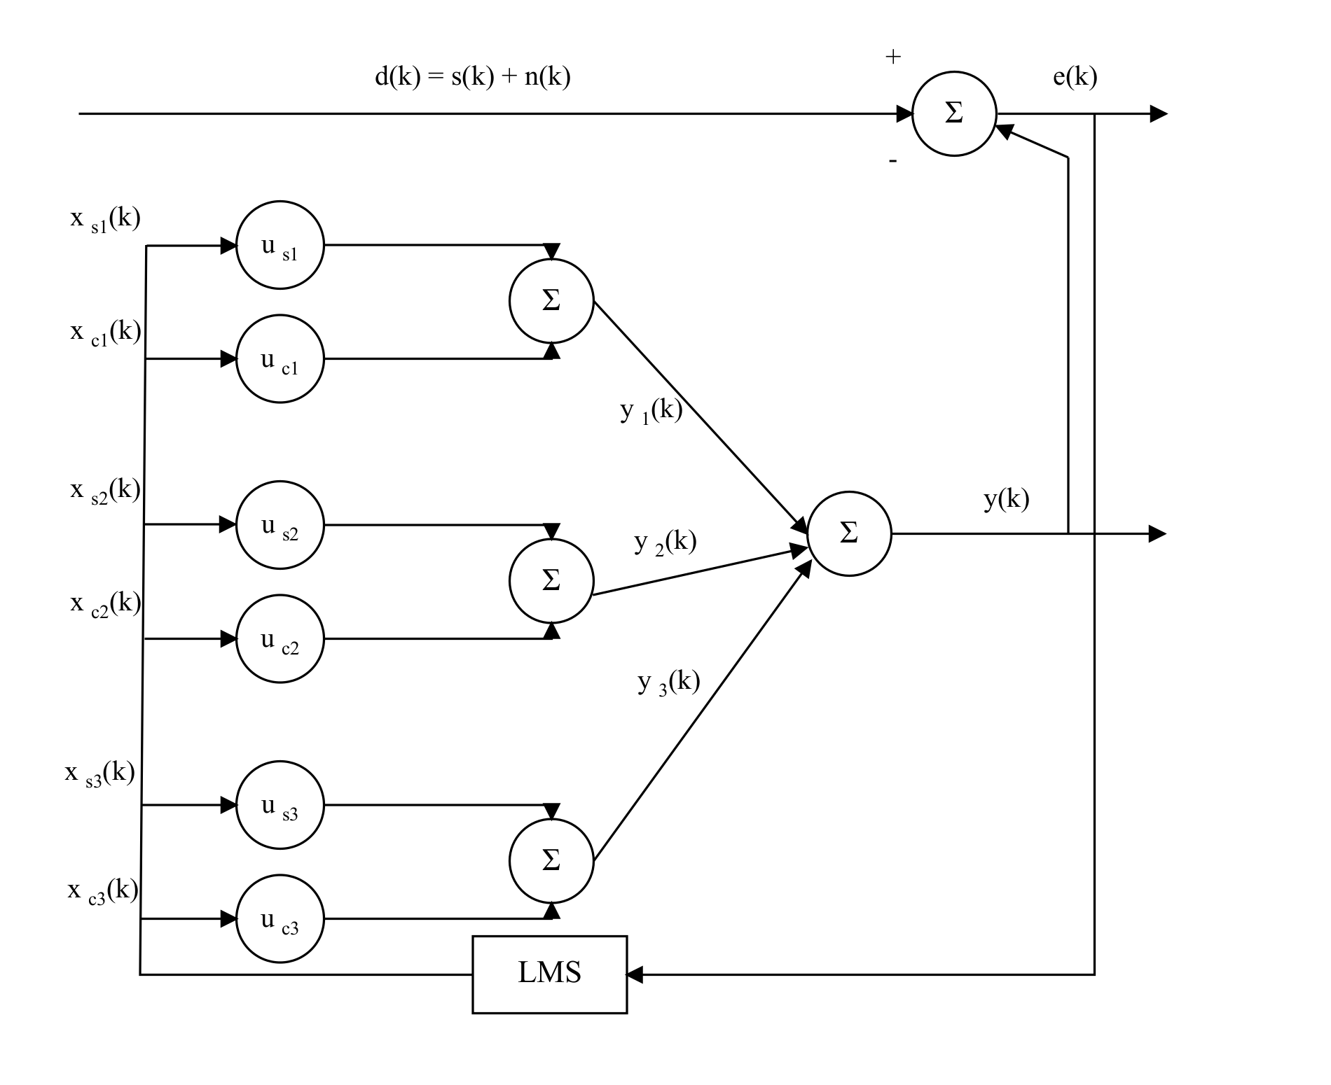
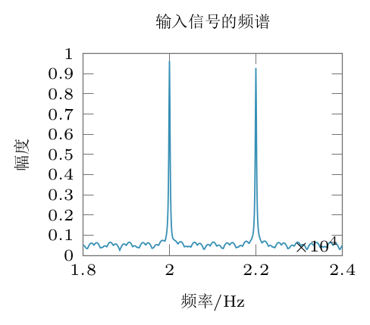
跳频与并行 Notch 滤波支撑窄带干扰抑制
哈尔滨工程大学
目前已经完成的工作和结果
HARBIN ENGINEERING UNIVERSITY
• 跳频解跳后，有用信号经带通滤波保留
• 并行通道分别对应不同参考频点
• 残差信号用于自适应权值更新
图 5 与图 8：跳频模型、并行多通道 Notch 滤波结构及响应
Source: report.pdf, 图 5、图 8
基于 SFH-MFSK 的声学释放器技术研究与实现 | 11
Notes:
说明通信抗干扰处理的当前结果。

Slide 12
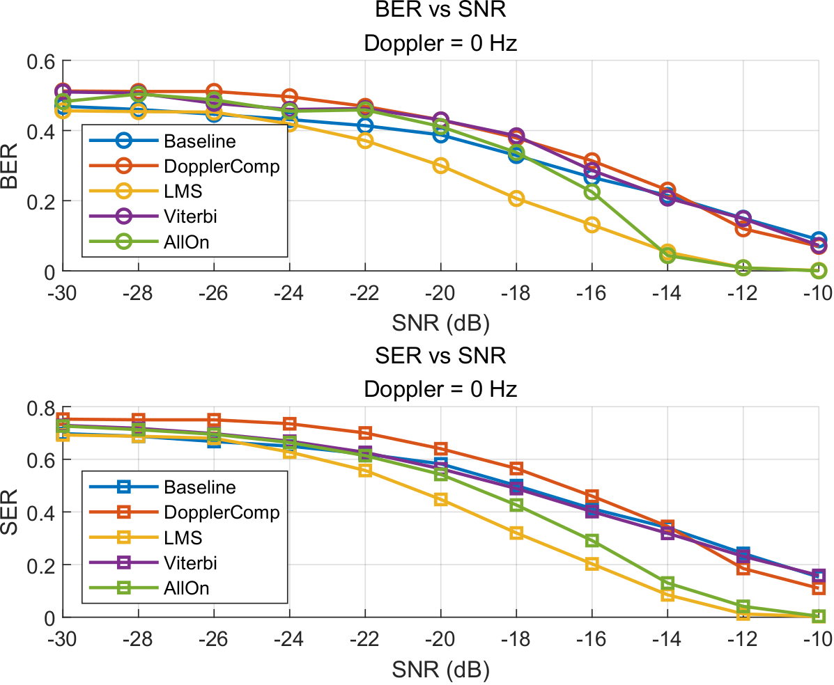
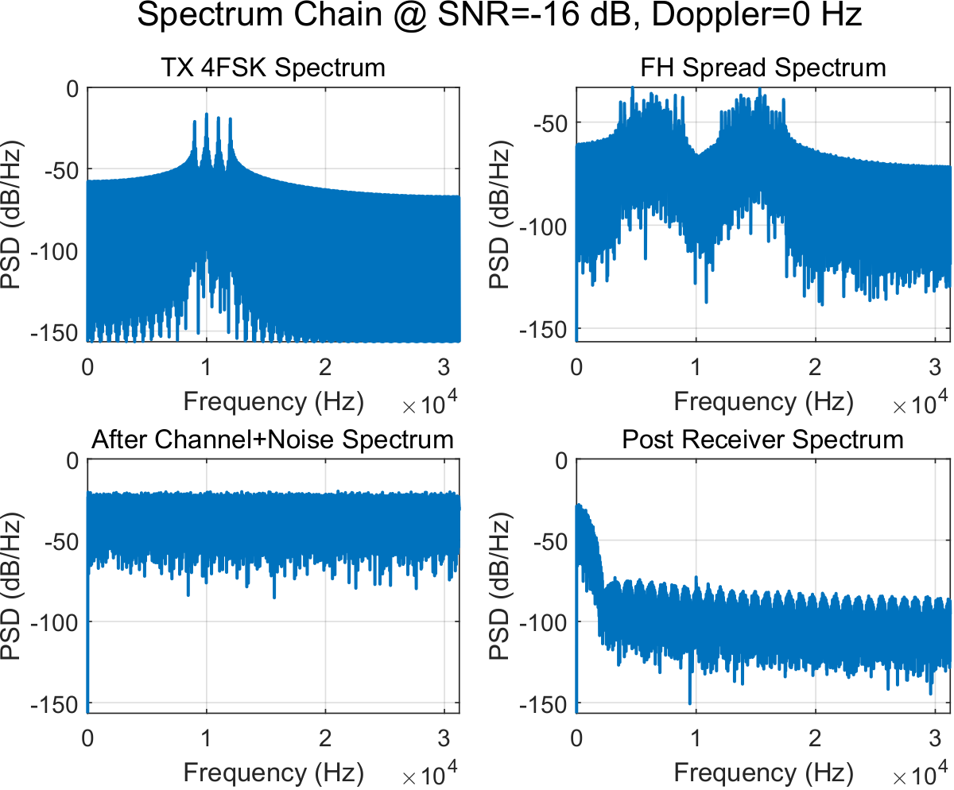
仿真结果初步验证通信链路闭合和参数敏感性
目前已经完成的工作和结果
哈尔滨工程大学
HARBIN ENGINEERING UNIVERSITY
当前仿真已覆盖时域、频谱与误码率趋势；后续需补充多径、频偏、窄带干扰强度等对照组。
图 9-10：误码率与频谱链路仿真结果
Source: report.pdf, 图 9-10
基于 SFH-MFSK 的声学释放器技术研究与实现 | 12
Notes:
谨慎说明只是基础仿真和趋势观察。

Slide 13
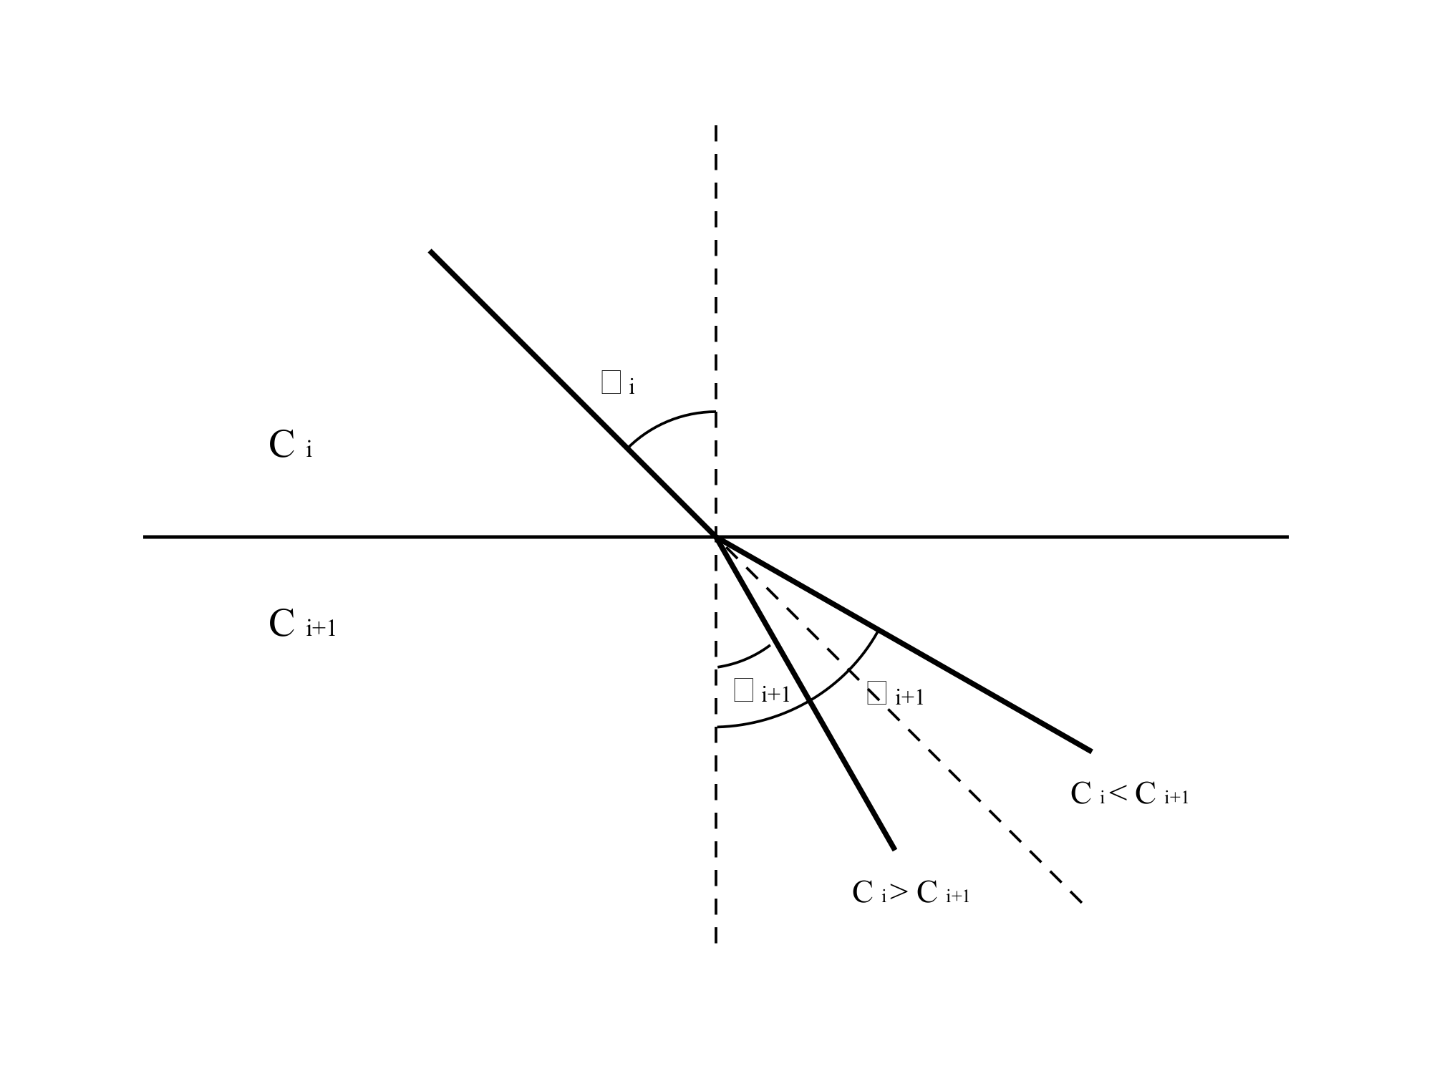
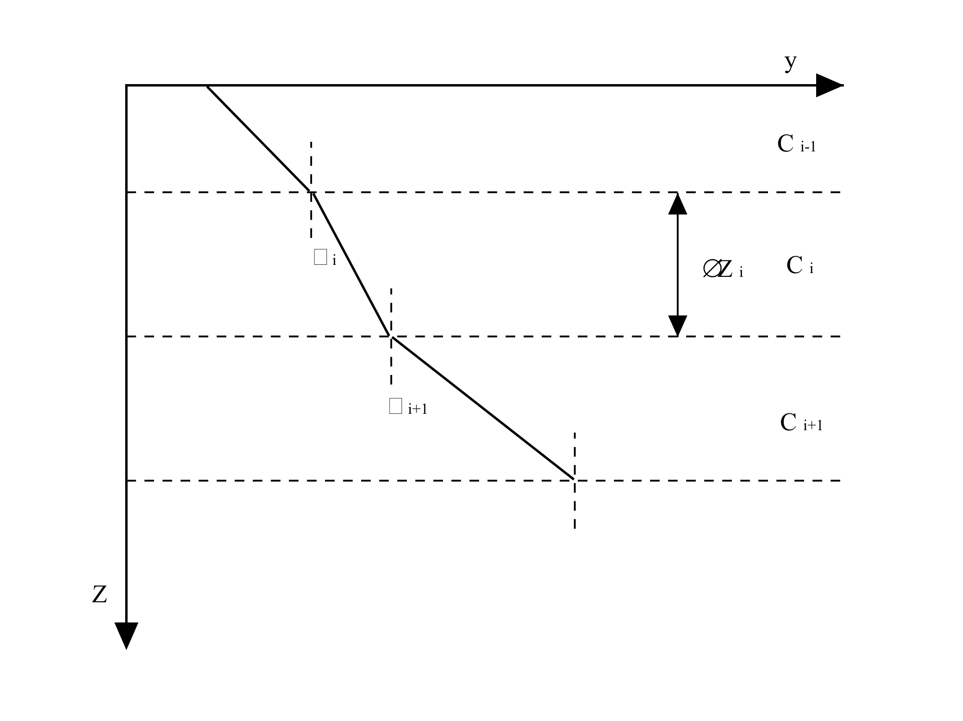
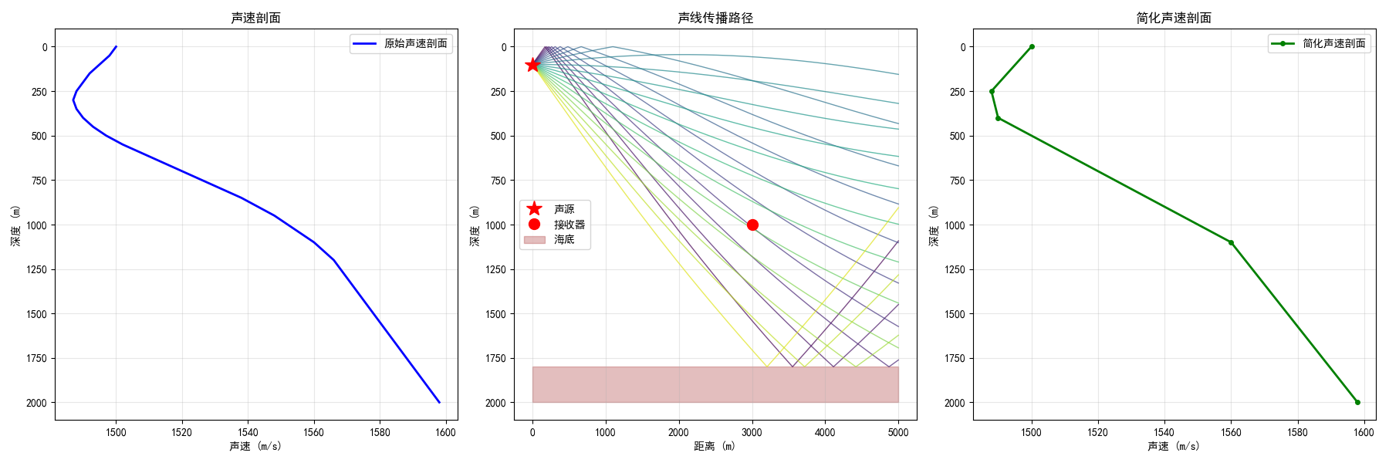
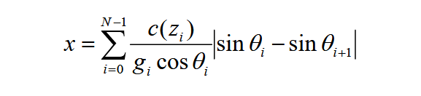
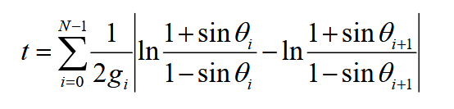
测距工作已建立声线跟踪理论与初步仿真链路
目前已经完成的工作和结果
哈尔滨工程大学
HARBIN ENGINEERING UNIVERSITY
• 实际声线路径受声速剖面影响，并非理想直线
• 分层常声速模型保留声线弯曲修正能力
• 已知传播时延时，可反求路径参数并修正距离
sin θᵢ / sin cᵢ = p
图 12-14：Snell 法则、分层声线跟踪和测距算法仿真结果
Source: report.pdf, 图 12-14
基于 SFH-MFSK 的声学释放器技术研究与实现 | 13
Notes:
第三章最后用测距理论和仿真收束当前完成结果。

Slide 14
哈尔滨工程大学
HARBIN ENGINEERING UNIVERSITY
Chapter 4
第4章
创新点与目前取得的成果
Notes:
进入第4章：创新点与目前取得的成果。

Slide 15
创新点集中在深度未知测距修正与通信测距一体化
创新点与目前取得的成果
哈尔滨工程大学
HARBIN ENGINEERING UNIVERSITY
创新点 1
创新点 2
不依赖目标深度先验信息的快速声线测距方法。
面向低功耗释放器的通信测距一体化帧组织。
• 以传播时延估计和声速剖面修正为基础
• 降低常规声线跟踪对目标深度输入的依赖
• 一次声学交互兼顾通信控制与距离估计
• 已完成总体方案与控制流程设计
• 已完成 SFH-MFSK 通信体制与帧结构初步设计
• 已搭建通信仿真框架并整理快速声线测距模型
阶段成果：系统方案、收发处理、抗干扰模型、测距理论和基础仿真均已形成。
基于 SFH-MFSK 的声学释放器技术研究与实现 | 15
Notes:
第四章对应创新点与成果，既讲两个创新点，也讲已经取得的四类成果。

Slide 16
哈尔滨工程大学
HARBIN ENGINEERING UNIVERSITY
Chapter 5
第5章
后续研究计划
Notes:
进入第5章：后续研究计划。

Slide 17
后续研究计划围绕系统完善、算法优化和实验验证推进
后续研究计划
哈尔滨工程大学
HARBIN ENGINEERING UNIVERSITY
系统完善
算法优化
测距完善
细化指令生成、声学发送、接收采样、同步检测、指令判决、释放执行和应答反馈时序。
优化跳频频点间隔、驻留时间、MFSK 符号长度、判决门限和同步检测门限。
推导目标深度未知条件下的距离解算流程，并与已知深度声线跟踪结果对比。
实验验证
外场数据
论文写作
补充不同 SNR、多径、传播距离、干扰强度和声速剖面条件下的对照实验。
开展水池、湖试或海试数据采集，记录环境声速、布放距离和系统响应状态。
同步整理系统设计、算法原理、仿真验证、试验分析和结论展望。
计划主线：把基础链路验证推进到多场景参数优化和实测数据闭环。
基于 SFH-MFSK 的声学释放器技术研究与实现 | 17
Notes:
第五章按系统完善、算法优化、实验验证和论文写作四类计划展开。

Slide 18
哈尔滨工程大学
HARBIN ENGINEERING UNIVERSITY
Chapter 6
第6章
论文后续工作的难点与不确定性
Notes:
进入第6章：论文后续工作的难点与不确定性。

Slide 19
后续难点主要来自复杂信道、深度未知和外场不可重复
论文后续工作的难点与不确定性
哈尔滨工程大学
HARBIN ENGINEERING UNIVERSITY
同步与指令判决
深度未知测距
参数权衡
低 SNR、多径扩展、频率选择性衰落和窄带干扰会影响 LFM 同步峰与 MFSK 能量统计。
目标深度缺失可能导致声线路径多解或误差放大，需明确近似条件和适用范围。
通信可靠性、测距精度、实时性和功耗之间需要综合优化。
不确定性
• 仿真模型仍简化了真实水声信道，最优参数未必能直接迁移到湖试或海试
• 声速剖面变化剧烈、传播距离较远或同步峰不稳定时，测距误差可能增大
• 发射延迟、接收通道延迟、采样时钟误差和换能器响应差异需要统一标定
• 外场环境噪声、平台姿态、换能器指向性和实际距离测量误差会影响验证结果
应对思路：通过多场景仿真、水池标定和外场重复试验，给出方法适用条件与误差边界。
基于 SFH-MFSK 的声学释放器技术研究与实现 | 19
Notes:
第六章讲主要难点与不确定性，以及后续如何降低风险。

Slide 20
哈尔滨工程大学
HARBIN ENGINEERING UNIVERSITY
THANKS
感谢聆听！
基于 SFH-MFSK 的声学释放器技术研究与实现
张冬林 S324527148
Notes:
结束页。可在此接受老师提问。

